Slide 1
全国实盘课系列———
金叉中期
稳打稳扎
经传投研
张明科
课程日期
2023/3/22
执业编号
A1120619100001

Slide 2
盘面环境

Slide 3
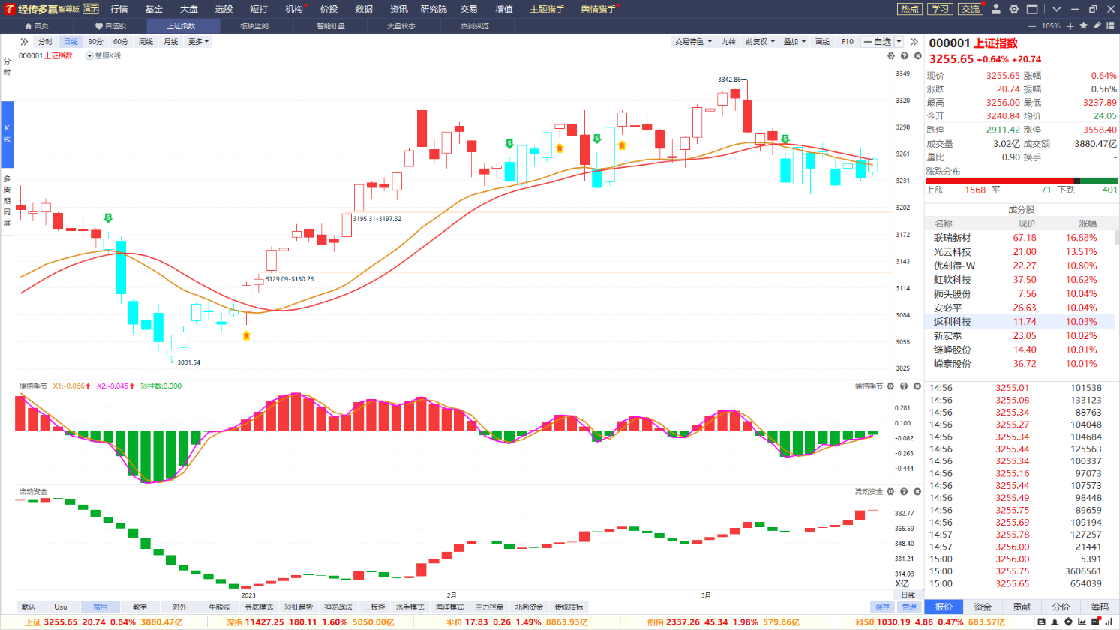
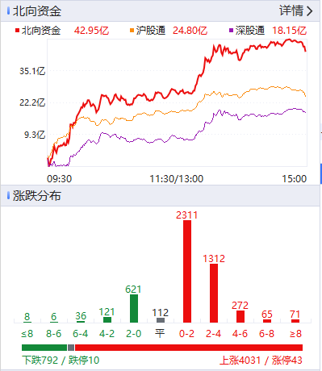
大盘-情绪和仓位的判断
支撑位3200，压力位为辅助线，有机会再冲3300；
资金量能：两市8863亿，缩量，流动资金翻红，量能状态向好；
节奏：周二上涨家数较多，缩量，涨跌效应容易回落，周三反而需要更为谨慎，手上个股低开+死叉，减仓可更为果断。
北向继续进攻，寻找北向3日北向净买额＞0行业（逆势下机会更好找）
传媒娱乐、通信行业、电子信息、国防军工、建筑装饰、软件信息
Notes:
2022年以来居民储蓄率大幅上升，截至2022上半年，居民储蓄率达36%，较年初提升5个百分点

Slide 4
消息分析（3-20实盘）
序号 | 消息 | 经传投研解读
1 | 微软称GPT-4 将用在Office 上 | 人工智能方向的暴击一个接一个，现在直接冲击打工人“三件套-Word,Excel,PPT”,AIGC、ChatGPT这些方向仍有较强市场关注度
2 | 统计局公布了2023年2月的70城商品住宅销售价格变动情况。新建商品住宅和二手住宅销售价格环比上涨城市分别有55个和40个，比上月分别增加19个和27个。 其中一线城市的环比和同比都在增加，其余的减小。 | 房地产不是主要炒作内容，但是国民经济的重要信心方向； 趋势：一线、热门城市的房价才有希望。
来源：工信部、国家统计局

Slide 5
两会精读（3-21实盘）
序号 | 两会内容 | 经传投研解读
1 | 如何应对外部不确定性？ 宁愿一个方面都不领先，但所有方面都要自主可控，自立自强 | 国家强调“自主可控”，国企改革最容易入手
2 | 如何应对需求不足？ 政府投资、政策激励，减税、补贴、城市更新 | 注意城市更新，即在原来的基建上优化设施、添砖加瓦，是建筑装饰
3 | 如何应对预期不稳？ 加快传统企业和中小企业「数字化」转型 | 科技是第一生产力，凡是有利于“强国”的科技，都容易收到关注
来源：中国政府网

Slide 6
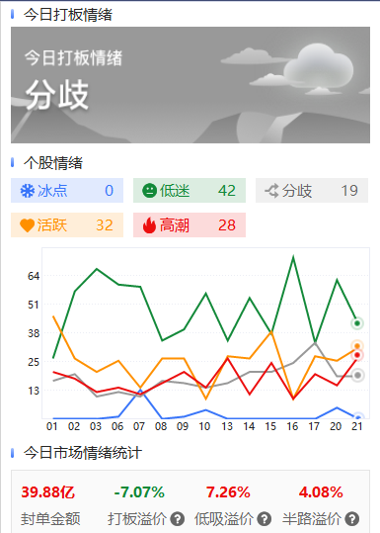
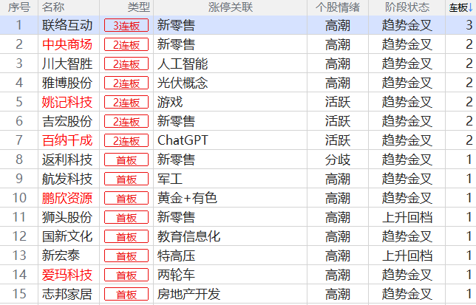
关注市场情绪及龙头方向
仍然是做低吸（涨停板后的开板、后续回落）更有前途
热点：新零售、一带一路、光刻机、国产芯片、ChatGPT、国企改革，注意破位即阶段结束

Slide 7
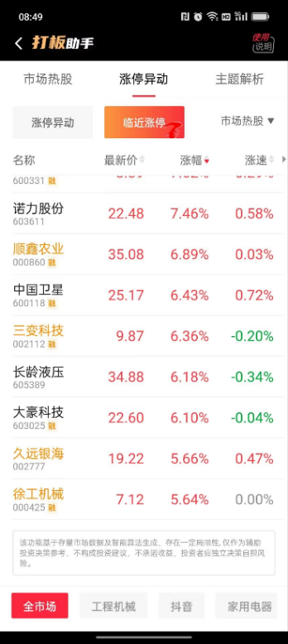
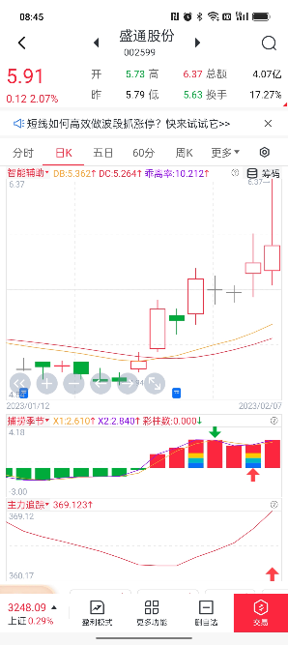
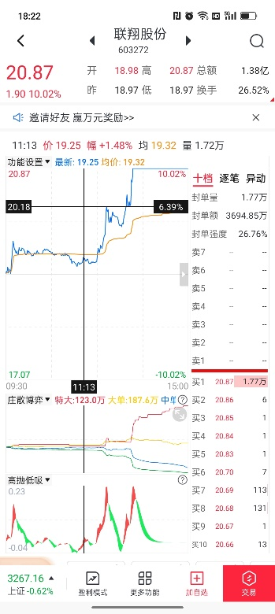
打板助手-快速定位热点
①找近期强势热点：「市场热股→梯队→全市场→优先挑选左边主题」；
②寻找上车机会：「涨停异动→临近涨停→优先挑选左边主题→挑未涨停个股」

Slide 8
节奏方向

Slide 9
选股操作节奏
牛熊线走平，市场处震荡节奏
注意近半年来，中短线上攻形成的喇叭口越来越大，控盘效应越来越强

Slide 10
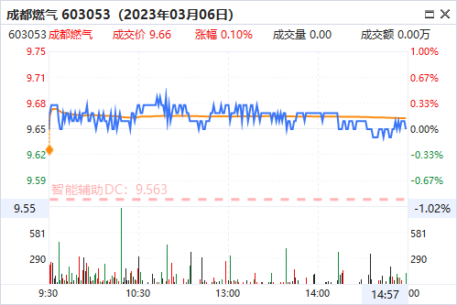
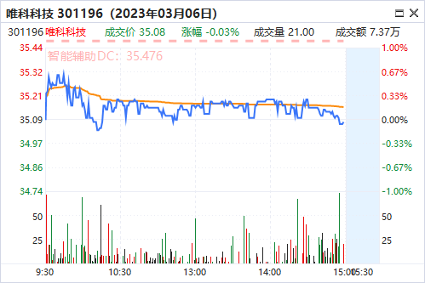
不做仙股（3-6实盘）
仙股特征1：盘子小（100亿以下）
2：成交额及换手率低（一两分钟没成交）
随着注册制+新股越来越多，北向资金风格影响
市场量能蛋糕有限，仙股会越来越无人问津，更难在此赚钱解套

Slide 11
优先选择控盘增加标的
板块+个股
适合中线跟踪，短线波段（三板斧）操作

Slide 12
如何快速筛选强势模式个股？
智能选股
多周期同屏
熟悉指标和盈利模式，以及软件工具，增强选股择时能力

Slide 13
短线选股模式
L1选股
L2选股
上升通道（趋势）+三线拉升/超大单资金（资金）+金叉初期（买点）

Slide 14
寻找分时资金强势个股
学习视频：https://toujiao.n8n8.cn/playopen/551
庄散博弈-特大单＞0，更易推动股价强势表现
抢购页面：https://m.n8n8.cn/huodong/2019/profitModel/l2basic?open=renewal

Slide 15
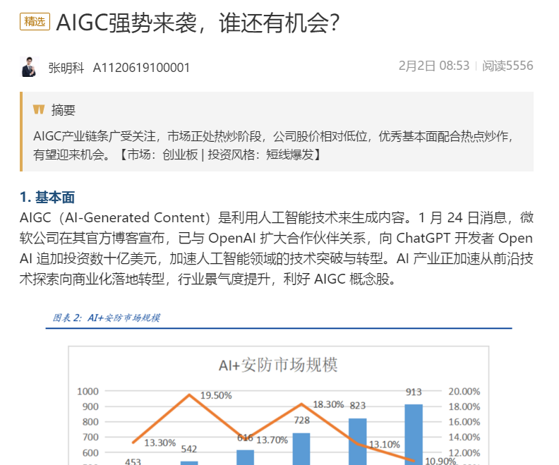
内参
研究院→大咖圈子→金融智识营→内参
赛道逻辑、受益标的分析
频率：每周一篇

Slide 17
学习提升渠道

Slide 18
全国课知识点回顾（需登陆WPS）
https://kdocs.cn/l/cm58FAOBYTaI

